Slide 1

强化信息科技课程，探索AI赋能之路
樊 磊
首都师范大学 教育学院
人民教育出版社 信息科技编辑室
首都师范大学科德学院 智能科学与技术学院

Slide 2
2025年以来重要政策文件
《教育强国建设规划纲要（2024—2035年）》（2025年1月）
建设学习型社会，以教育数字化开辟发展新赛道、塑造发展新优势。
提升终身学习公共服务水平，实施国家教育数字化战略，促进人工智能助力教育变革。
实施基础学科和交叉学科突破计划，促进青年科技人才成长发展，提高高校科技成果转化效能，建设高等研究院开辟振兴区域发展新赛道。
打造培根铸魂、启智增慧的高质量教材。

Slide 3
2025年以来重要政策文件
《教育部等九部门关于加快推进教育数字化的意见》（2025年4月）
提出“全面推进智能化，促进人工智能助力教育变革”，加快建设自主可控的人工智能教育大模型，完善教育领域多模态语料库，构建高质量自主可控数据集，强化算法安全评估，确保正确价值导向。
推动思政、科学教育、美育、心理健康等领域及数学、物理等基础学科专题大模型垂直应用，培育“人工智能+教育”应用生态，探索“人工智能+教育”应用场景新范式。
推动课程、教材、教学数字化变革，将人工智能技术融入教育教学全要素全过程，完善知识图谱、构建能力图谱，深化教育大模型应用，推动课程体系、教材体系、教学体系智能化升级。

Slide 4
2025年以来重要政策文件
统筹推进大中小学人工智能教育一体化，建设“通用+特色”高校人工智能通识课程，开好中小学信息科技相关课程，鼓励开设人工智能特色课程；优化职业教育专业设置，赋能产教深度融合，服务高技能人才培养。
以师生为重点提升全民数字素养与技能，制定完善师生数字素养标准和人工智能应用指引，建立大中小学衔接的数字素养培育体系，将数字素养纳入综合素质评价；深化人工智能助推教师队伍建设行动，建立教师轮训制度。
赋能教育评价改革与教育治理，建立基于大数据和人工智能支持的教育评价机制，开展多维度的过程评价、增值评价和综合评价；加快建设“教育数字地图”，支持教育决策、趋势预测和风险预警。

Slide 5
2025年以来重要政策文件
《国务院关于深入实施“人工智能+”行动的意见》（2025年8月）
将“人工智能+教育”列为国家“人工智能+”重点行动领域，明确教育全流程智能化、普惠化发展方向。
构建普惠、公平、优质的智能教育体系，推动人工智能在教育教学、管理、评价、教研等全链条深度应用，支撑教育优质均衡发展，服务人才强国战略和创新驱动发展战略。
引导企业、科研机构与教育机构协同发力，开发适配教育场景的人工智能产品和服务，推广人工智能教育应用试点经验，培育“人工智能+教育”创新生态。

Slide 6
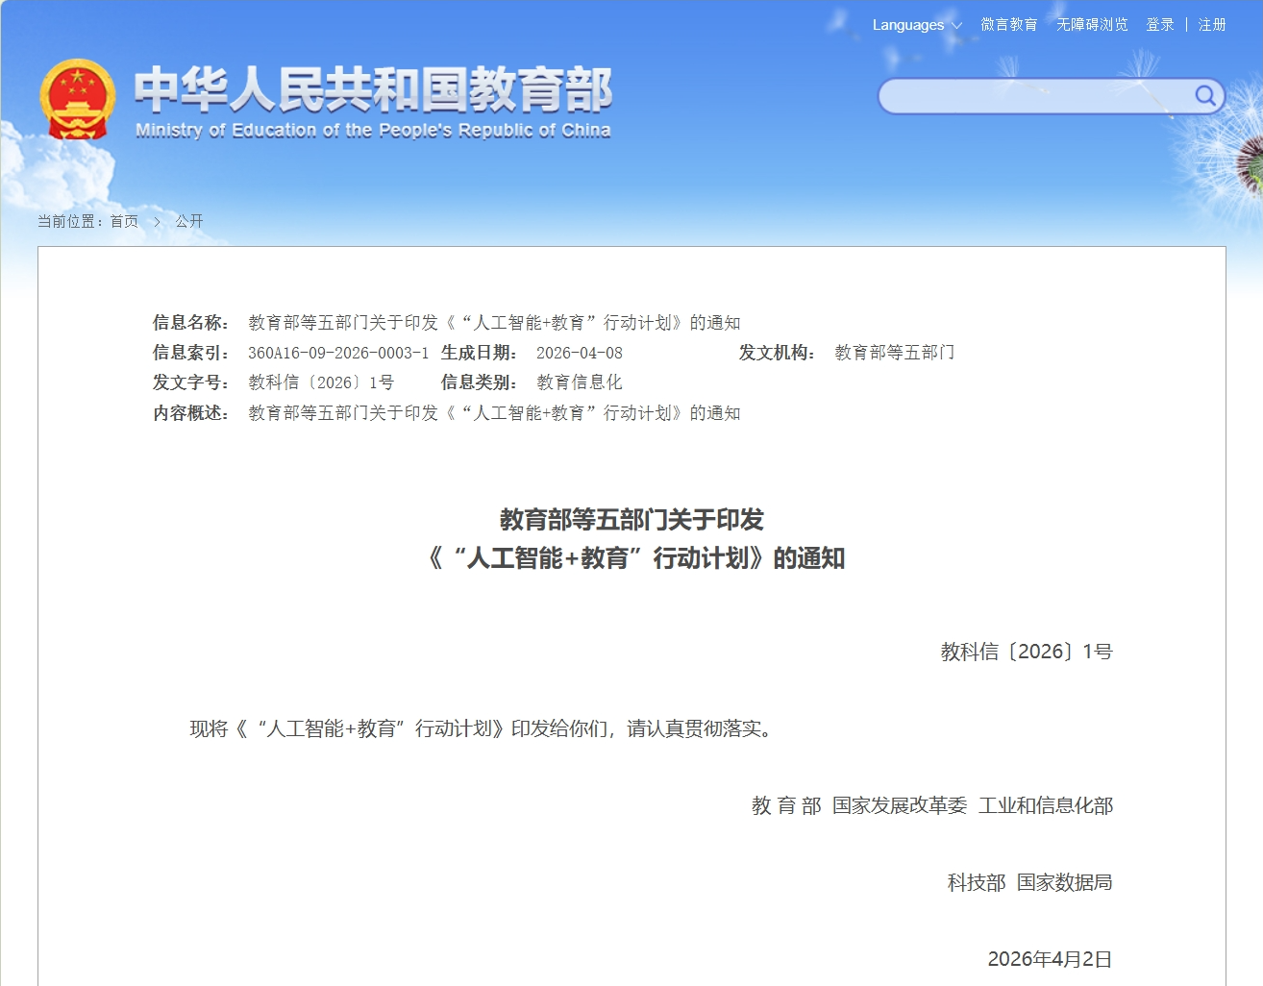
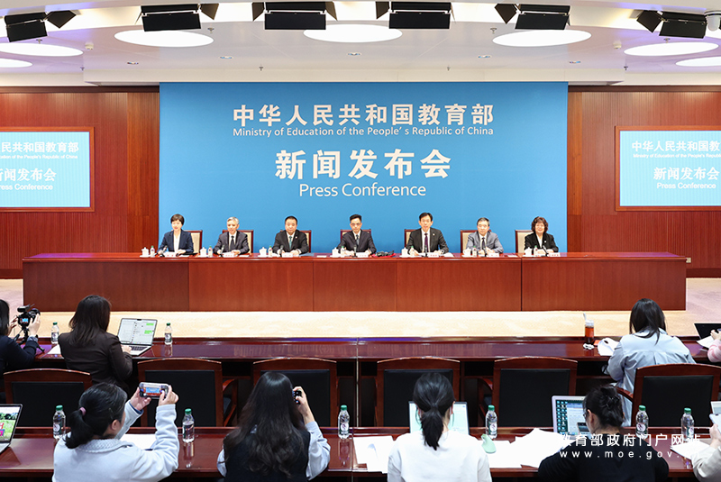
2025年以来重要政策文件
教育部等五部门《“人工智能 + 教育”行动计划》（2026年4月）

Slide 7
2025年以来重要政策文件
教育部等五部门《“人工智能 + 教育”行动计划》（2026年4月）
大力推进人工智能全学段教育和全社会的通识教育，基础教育注重素养培育，高等教育强化学科交叉，职业教育突出技能提升，终身教育侧重知识普及，助力全体学生和社会学习者掌握人工智能，全面提升教师智能素养，激发教师应用和创新的内生驱动力。
推动人工智能深度融入教育教学，全面赋能学校教育、终身教育、科技创新、国际交流、教师发展和教育治理。
基础教育阶段，确保开齐开足开好人工智能课程，着力激发学生好奇心，培养创新思维，提高解决复杂问题的能力。

Slide 8
2025年以来重要政策文件
教育部等五部门《“人工智能 + 教育”行动计划》（2026年4月）
提高广大教师的智能素养与技能。制定教师智能素养标准，明确教师应具备的人工智能素养能力。根据不同岗位需求分层分类开展人工智能素养培训，通过多种方式实现全覆盖。
构建情境化测评系统，开发智能化、梯度化的测评工具，鼓励各地各校开展规模化的教师素养测评，根据测评结果针对性地提升教师素养和能力。
推动师范生培养改革，将人工智能等前沿技术知识纳入课程体系，更新知识体系。
将人工智能纳入教师资格考试和认证内容，在国家及省级教学成果奖中设立智能教育项目，激发人工智能创新的内生动力。

Slide 9
2025年以来有关政策文件
《中小学人工智能通识教育指南（2025年版）》（教指委，2025年5月）
构建纵向贯通、横向融合的中小学人工智能通识教育体系，以素养培育为核心，通过螺旋式课程设计实现从认知启蒙到创新实践的素养发展，明确各学段教学目标、内容、实施路径与评价标准，推动人工智能教育从兴趣课向必修课升级。
分学段明确教学重点：小学阶段侧重兴趣启蒙、基础认知，培养学生对人工智能的好奇心和初步感知能力；初中阶段侧重技术原理、基础应用，引导学生理解人工智能基本概念和简单应用方法；高中阶段侧重系统思维、创新实践与伦理思辨，鼓励学生开展人工智能相关项目创作和前沿探索。

Slide 10
2025年以来有关政策文件
《中小学人工智能通识教育指南（2025年版）》（教指委，2025年5月）
强调“课程重构、资源融通、评价创新、师资赋能”联动机制，依托国家中小学智慧教育平台，整合优质人工智能教育资源，推动高校、科研院所、企业资源向中小学开放；将人工智能通识教育纳入学校办学水平评估和教师考核。
推动人工智能与中小学各学科深度融合，鼓励学校结合区域特色、办学优势，开发人工智能特色校本课程，开展人工智能综合实践活动，培养学生创新思维和实践能力。

Slide 11
2025年以来有关政策文件
《中小学生成式人工智能使用指南（2025年版）》（教指委，2025年5月）
秉持“应用为王、治理为基”的理念，紧密围绕生成式人工智能在中小学教育中的应用场景，界定生成式人工智能在中小学教学、学习、评价、管理中的应用边界，明确合规使用场景与禁止行为（严禁AI替代学生作业、考试作答，严禁利用AI传播不良信息）。
强化数据安全、伦理规范、版权保护，分学段开展人工智能素养与风险教育，引导学生科学、理性、安全使用AI工具，树立正确的技术应用观，防范技术滥用带来的风险。
支持生成式人工智能在智能学伴、自适应学习、心理健康疏导、特殊教育适配等场景的正向应用，鼓励学校探索人机协同学习新模式，助力个性化学习和教育公平。
明确学校、教师、家长在中小学生使用生成式人工智能中的职责，构建“政-校-企-家-社”多方协同的治理体系，既释放技术赋能教育的创新潜能，又筑牢教育主阵地的价值根基。

Slide 12
2025年以来有关政策文件
《教师生成式人工智能应用指引（第一版）》（教育部，2025年11月）
明确教师使用生成式人工智能的合规边界、伦理规范与应用场景，立足“人机协同、以生为本”，指导教师合理利用AI辅助备课、教学设计、学情分析、作业批改、教研创新等工作，提升教学效率和精准性。
严禁教师过度依赖AI替代核心教学环节（如课堂讲授、个性化辅导、学情研判核心工作），强调教师在教学中的主导作用，AI作为辅助工具服务于教学提质和学生成长。
将生成式人工智能应用能力纳入教师数字素养培训体系，分学段、分学科开展针对性培训，推动教师掌握AI工具的使用方法，提升AI与学科教学融合的创新能力；建立教师AI应用能力评价机制，纳入教师评优评先参考。
引导教师树立正确的AI伦理观，规范使用AI生成内容，注重版权保护，防范AI生成内容中的错误信息、不良导向，引导学生正确认识和使用生成式人工智能。

Slide 13
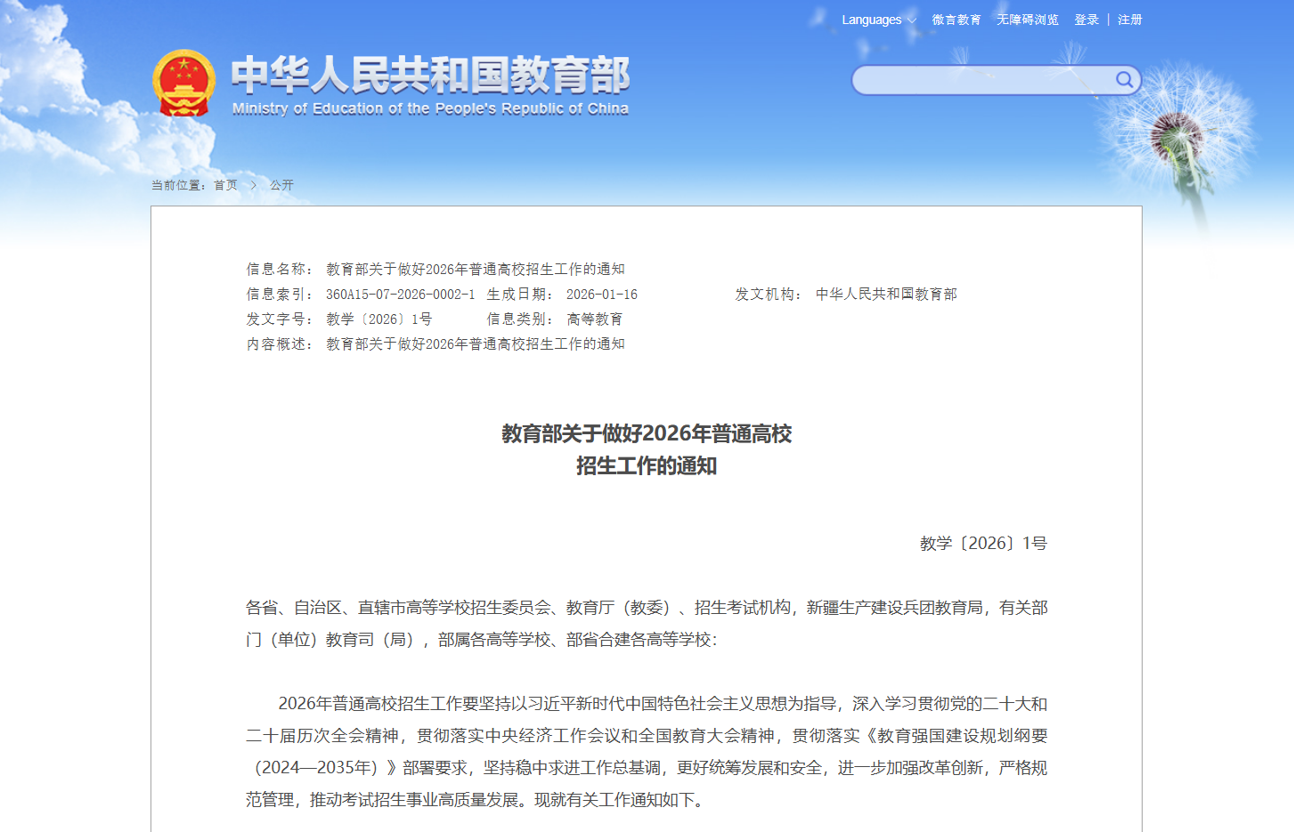
“人工智能 + 教育”行动 - 高招趋势

Slide 14
“人工智能 + 教育”行动 - 高招趋势
进一步深化高中育人方式改革，促进新高考、新课程、新教材的协同联动。
指导中学严格落实普通高中课程方案，开齐国家规定课程，开足课时。
加强教考衔接，注重考查基础知识、基本技能、基本方法。
优化试题呈现方式和素材选取，融入科技前沿动态，浸润人文教育元素。
加强项目式、探究式的真实情境问题设计，更好考查学生关键能力、学科素养和思维品质。
推进信息技术赋能考试评价改革。

Slide 15
“人工智能 + 教育”行动计划–人工智能通识
通过“跨学科主题”开展人工智能教育是最佳路径，既能体现人工智能教育“全过程、全要素、全学段”的要求，赋能在课堂上落地、变革于过程中发生。
以“AI + 跨学科主题”的形式可以开展各种类别的人工智能教育课程或活动，依托课标框架进行整体规划，按照课时比例设计特色内容，避免聚焦AI技术或通识课本身，建构AI4Sci、AI4Math、AI4Art等足以影响全局的大类融合课程。
地方和学校可在融合类特色课基础上进一步细化跨学科主题和特色，演化出红色系列、自主创新系列、科技教育系列、文化自信等具有鲜明地方特色的主题。
着眼学生长久发展，改变人才评价认知，避免纠结短期效应。

Slide 16
“人工智能 + 教育”行动计划–赋能与变革
各级各类教育部门、学校和机构应加强协调合作，为AI赋能教育积极争取国家、地方和社会资源，支持学校开展人工智能教育活动。
变革的核心是思维的重塑，赋能（开设人工智能课程、普及人工智能知识、教育教学过程数字化等等）只是起点，不是目标。
仅在若干课程、个别环节或某些人员中使用AI，不可能从赋能进化到变革。人工智能教育不仅是信息科技老师的任务，需要所有学科老师、辅助人员和管理人员的全员参与。
人工智能教育的起步阶段应基于国家课程（信息科技及其它），避免盲目追新追高，过早过细地关注具体内容和短期效果。
坚持“筑牢安全屏障，引领智能向善”正确价值观和素养导向。

Slide 17
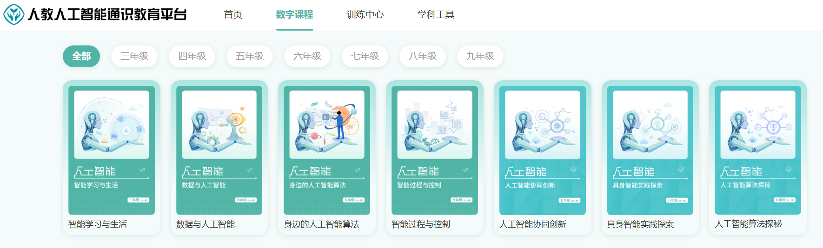
“人工智能 + 教育”行动计划 - 平台与工具

Slide 18
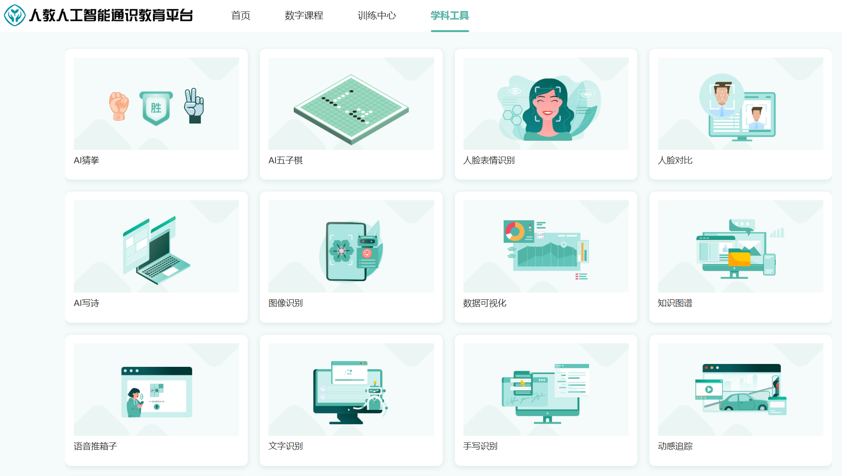
“人工智能 + 教育”行动计划 - 平台与工具

Slide 19
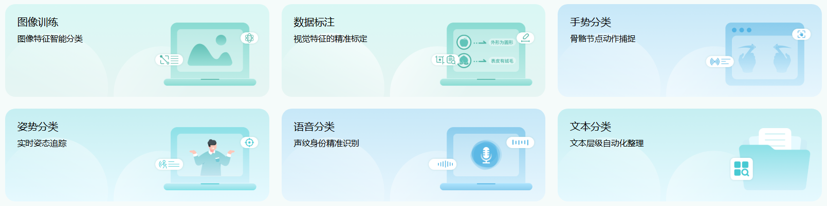
“人工智能 + 教育”行动计划 - 平台与工具

Slide 20
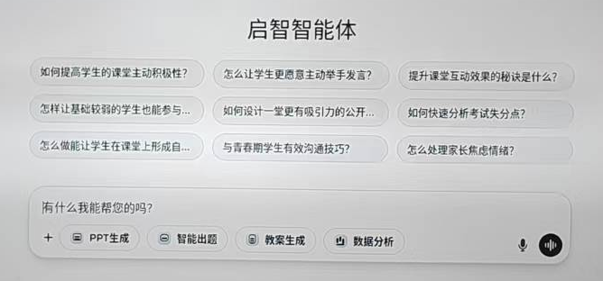
“人工智能 + 教育”行动计划 - 教研赋能
本地强算力、本地数据流：堵住一切可能的数据泄漏途径。
本地大模型、本地智能体：轻松应付高负荷、高成本难题。

Slide 21
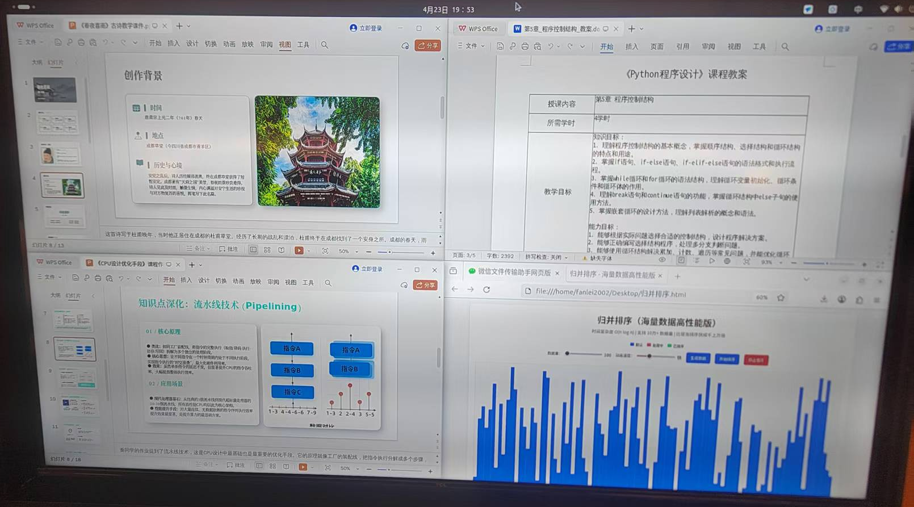
“人工智能 + 教育”行动计划 - 教研赋能

Slide 22
“人工智能 + 教育”行动计划–将算力带到课堂
NVIDIA RTX Spark为全球首款专为智能体打造的Windows PC，具备1 Petaflop AI性能、业界领先能效、全栈NVIDIA AI和图形技术，及最高128 GB统一内存。
与微软合作，打造原生Windows体验智能体，全新安全基元和NVIDIA Open Shell，使AI智能体能在用户设备上安全运行。
RTX Spark能本地化运行120B参数、上下文长度可达100万词元的大语言模型。
华硕、戴尔、惠普、联想、微软Surface，以及微星、宏碁和技嘉将在今年秋季推出搭载 RTX Spark 的轻薄Windows笔记本电脑，同时还将发布紧凑型和桌面型主机。

Slide 23
“人工智能 + 教育”行动计划– 将算力带到课堂

Slide 24
“人工智能 + 教育”行动计划 – 坚守核心价值
结论可靠性隐患
文献溯源与署名体系受损
科研激励机制失衡
成果评价乱象
学科自主性被侵蚀
伦理衍生风险

Slide 25
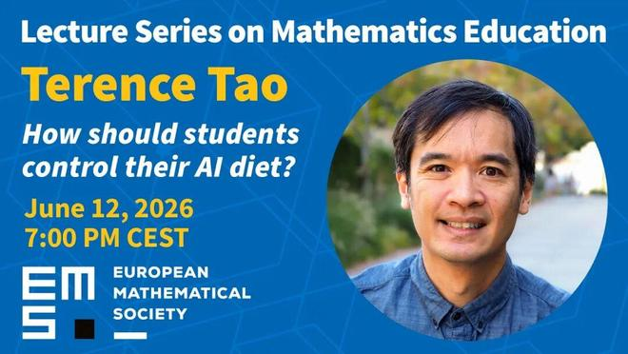
“人工智能 + 教育”行动计划 – 应对风险
陶哲轩：学生应如何合理运用AI人工智能？

Slide 26
“人工智能 + 教育”行动计划–应对风险
作业作弊
技能退化
使用者更难接受建设性批评
依赖性和习得性无助
加剧不信任专业权威
认知摩擦和学习机会同时消失
认知多样性的降低

Slide 27
“人工智能 + 教育”行动计划–应对风险
强调解题过程的重要性大于答案
允许失败
寻找新角度
让大模型之间对抗，你当裁判
Lean完全具备了中小学在数学教育层面的检查能力，因此数学是AI最有前途的用例之一，因为它有能力验证我们用AI生成的输出。

Slide 28
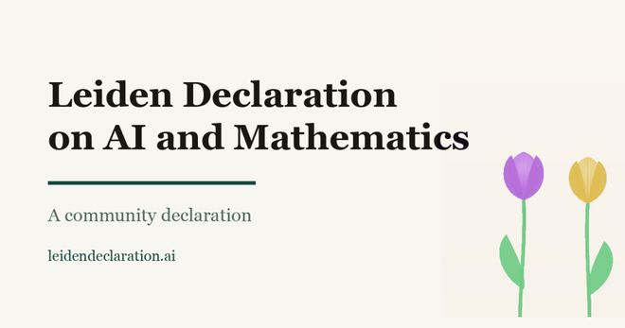
“人工智能 + 教育”行动计划 – 坚守核心价值

Slide 29
“人工智能 + 教育”行动计划 – 坚守核心价值
开展数学研究的动因多元，既有求知欲驱动，也为破解现实社会难题；证明是数学的根基，数学证明既能给出严谨可靠的结论，也能阐释结论成立的内在逻辑，是数学科研诚信的基石。
科研成果归属明确的创作者，作者享有成果署名权，同时对结论正误全权负责；这套准则是数学领域以学术水平论优劣的评审根基。
数学论证讲求公开透明、可独立核验，即便推导冗长晦涩，原则上不能依靠专有技术、涉密设备才能看懂。
学界依托深度、难度、学术价值的统一标准，客观评判各项数学成果。
数学不止产出定理结论，更在一代代研究者自主探索中沉淀认知、逻辑判断力与专业洞见；这类专业积淀是数学落地应用、提出全新重大科研问题的关键，自主把控研究方向与研究方法是数学长久发展的核心优势。

Slide 30
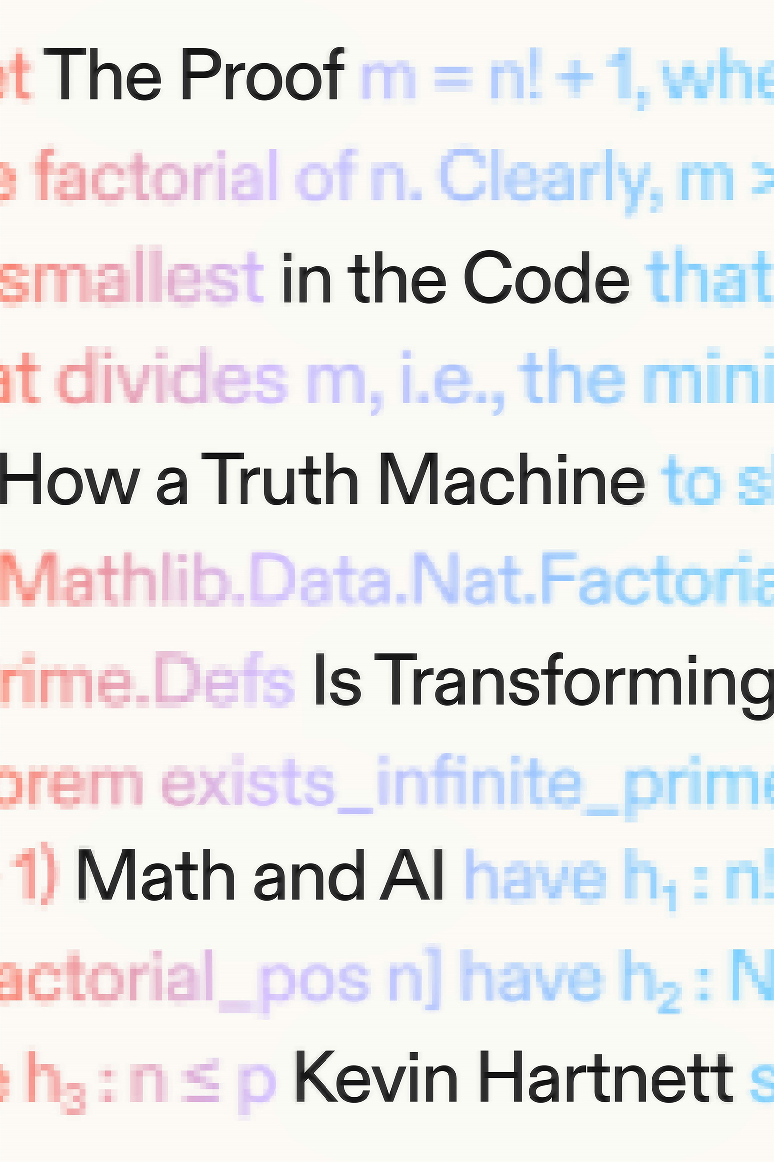
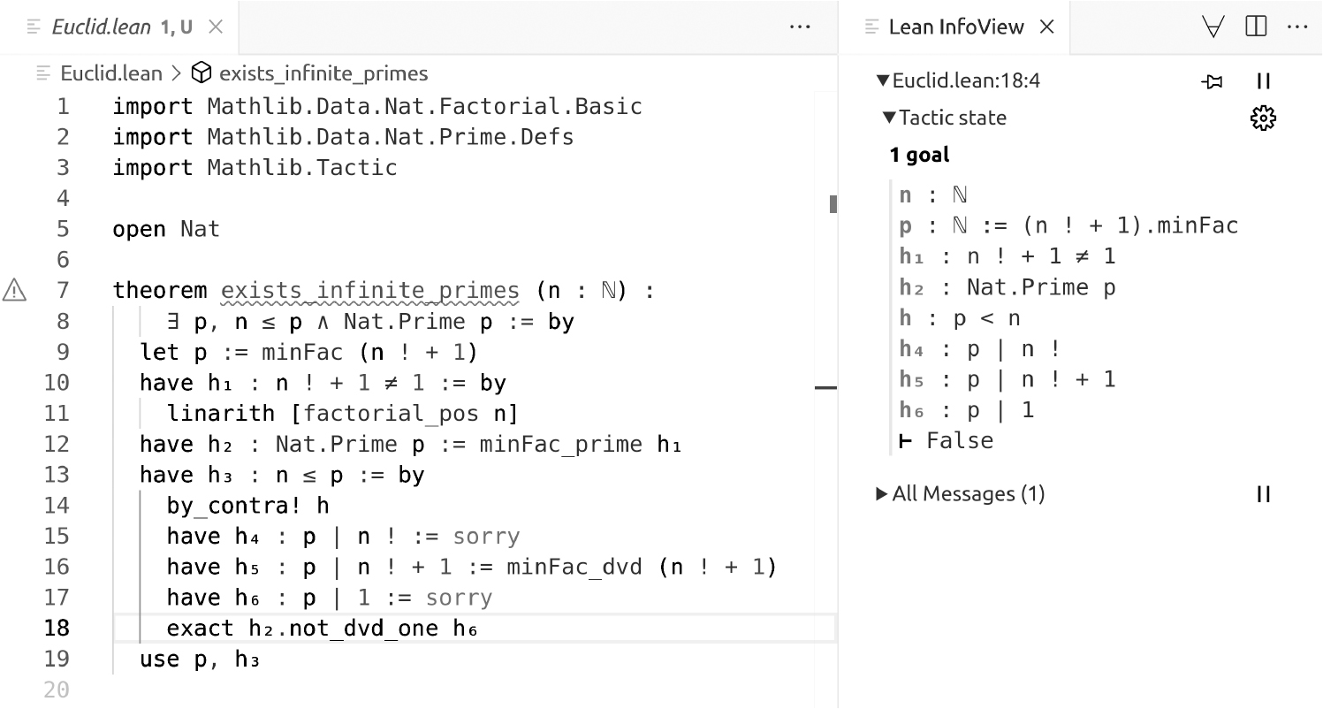
“人工智能 + 教育”行动计划–坚守核心价值

Slide 31
谢谢观看 欢迎指正
@

